Slide 1








FW/SW
Weekly Report-W923
Peter
2019/06/27

Slide 2
Tasks & Follow-up
當週工作事項
Ubuntu
增修最新作業軟體Ubuntu 18.04 LTS，使用工具JetPack 4.2
Jeson Tx2 硬體
自製USB無法使用，嘗試電源配置
USB裝置擴充
Follow up
安裝qt
Qt 開發框病徵AI模型介面

Slide 3
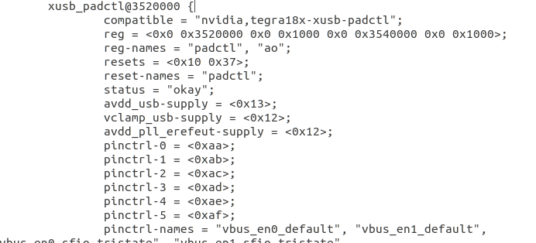
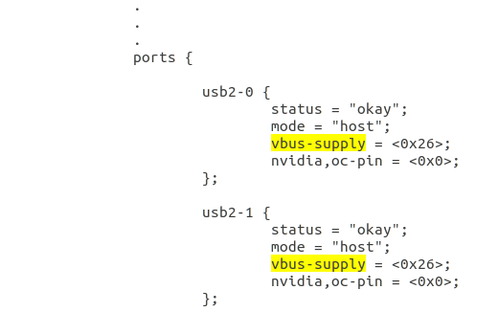
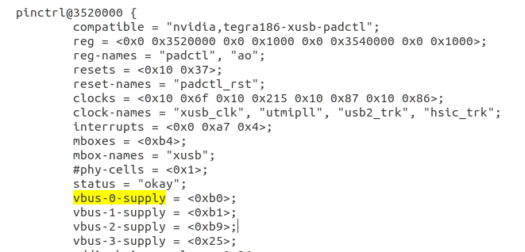
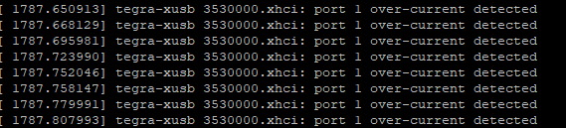
USB 無法使用
USB電壓配置
增修最新作業軟體，安裝VM 虛擬機，模擬ubuntu，作為安裝環境
解決方法 : 從Device 屬性修改vbus (USB電壓)
Notes:
就算安裝os usb無法驅動
修改硬體底層文件

Slide 4
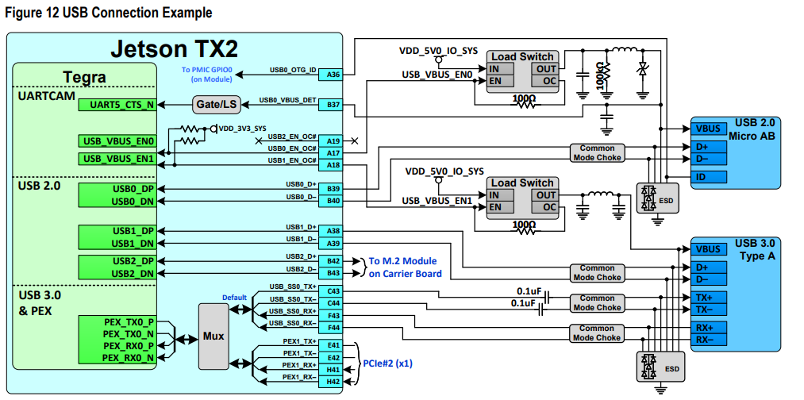
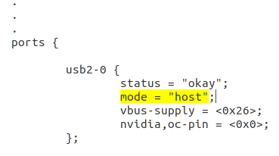
USB 無法使用
USB傳輸問題
解決方法 : USB從OTG改為HOST

Slide 5
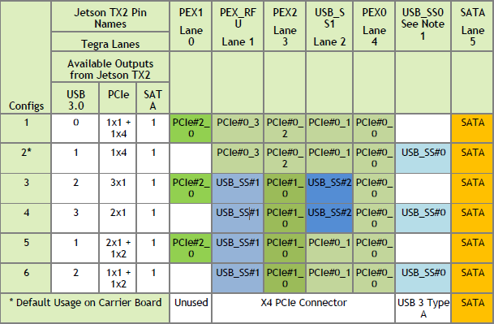
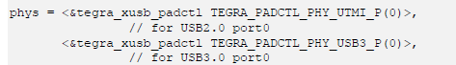
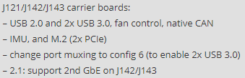

USB裝置擴充
USB裝置擴充
USB模式 切換成config#4 或 config#6
官方文件 :
phys = <0xa6>
Auvidea 提供open_source :
Notes:
目的 有比較多孔去開發 // phys port的配置
德國業者開發 Jetson TX2 在這片小巧的載板上納入多項功能，可靈活進行部署。 下載open source
新版 硬體底層文件 ，數值表達方式都改為hex ，需查表
官方提供文件說明 並無頭緒
所以下載auvidea 提供config #6 模式

Slide 6
UI 病徵框選
Qt 環境配置
聯合大學 框病徵程式 (視盤, )
UI框選病徵流程 :
資料路徑讀取->手動選取ROI區域 ->框選病徵
新增主要功能 :
病徵選擇/病徵管理
框選後邊緣修改

Slide 7
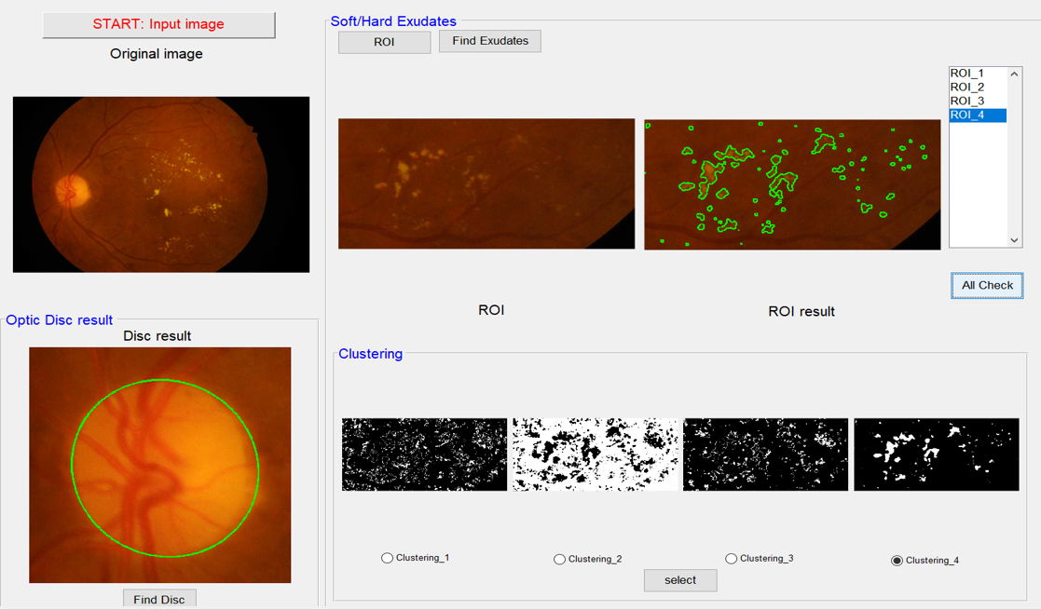
聯合大學提供 - matlab 操作介面

Slide 8

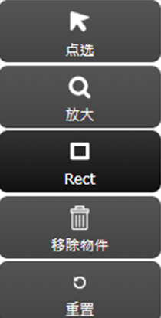
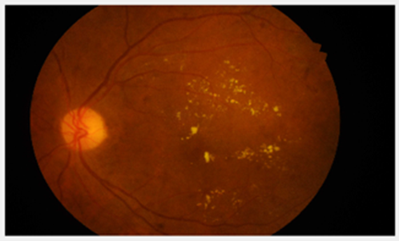
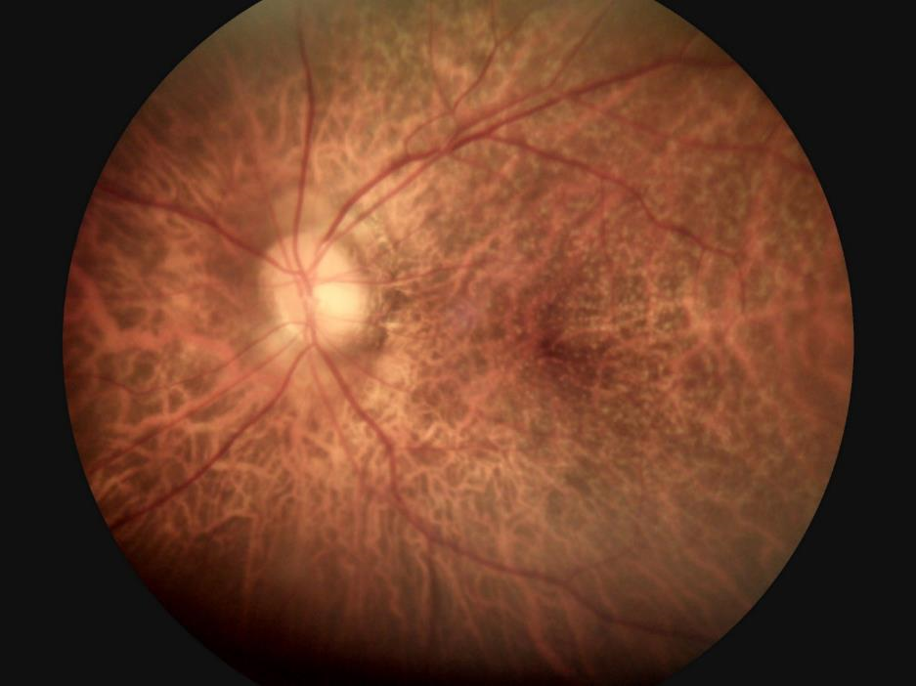
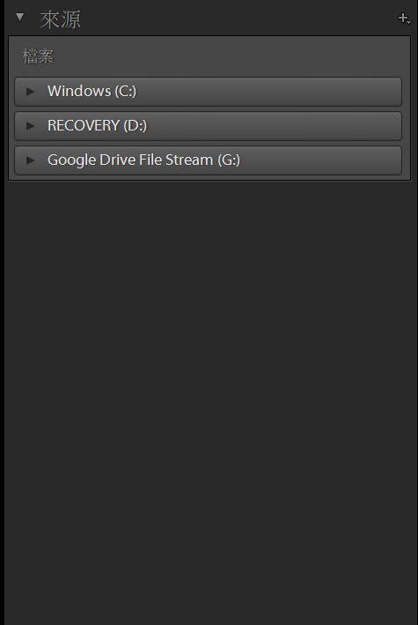





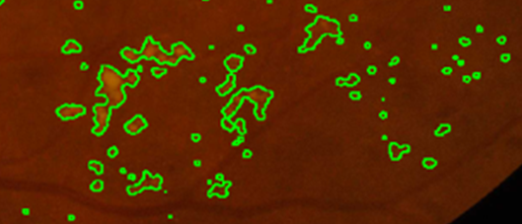


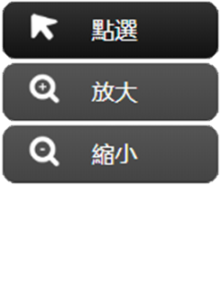


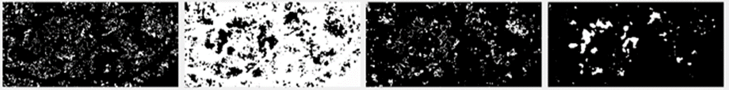

晉弘 - 操作介面規劃
ROI
DIAGNOSE
ROI 1
ROI 2
ROI 3
ROI 4
ROI 5
Optic Disc

Slide 9
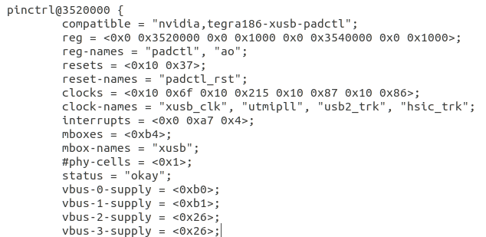
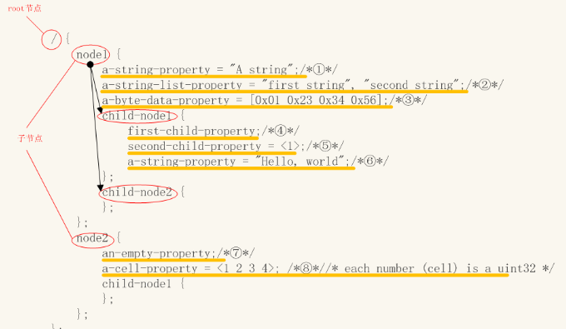
USB電壓配置
USB 無法使用問題
增修最新作業軟體，安裝VM 虛擬機，模擬ubuntu，作為安裝環境
Device 屬性 : 電壓
解決方法 : USB從OTG改為HOST
Notes:
就算安裝os usb無法驅動
修改硬體底層文件

Slide 10
操作介面規劃
ROI
DIAGNOSE
Optic DISC
Optic Disc

